Slide 1
社区生鲜团购系统
2024
汇报人姓名：
汇报时间：

Slide 2


摘要
在当今信息爆炸的大时代，由于信息管理系统能够更有效便捷的完成信息的管理，越来越多的人及机构都已经引入和发展以信息管理系统为基础的信息化管理模式，随之信息管理技术也在不断的发展和成熟。鉴于此，为了适应社会的快速发展，无论什么行业的组织或管理部门都有必要积极改革内部管理方式，以配合引入信息化管理模式，来提高处理事务的效率，促进自身的管理优化和效率的提升。本课题生鲜团购系统的设计与实现就是通过该信息管理网站来辅助本行业，完成信息化管理模式的引入，来提升服务行业信息管理的效率。因此系统的设计要着重考虑系统的安全性，可操作性，功能全面性。
本生鲜团购系统开发的目的在于规范购买商品团购服务，提高效率。以便满足各类型用户的需求，增加的安全性，多样性更加适应现代社会的发展。
除此以外，本生鲜团购系统是严格根据软件工程的开发方式进行开发。利用MySQL 数据库作为数据存储支撑，使用JAVA编程语言，基于springboot框架。主要功能是实现各项相关信息的编辑，查询以及用户的添加。功能模块包括：注册，登陆，首页、自提点申请、用户、商品信息、自提商品、商品资讯、商品订单等等模块。其中的数据库能够实现增、删、改、查等功能。

Slide 3
绪 论
研究背景
显而易见，在互联网时代，计算机给人们的生活方式带了前所未有的变革，如今各类电子设备，智能产品正在改变人们传统的生活、工作及娱乐方式[1]。相对于人们过去的脑计算，手动记录的方式，现如今花费同样时间能够处理的问题早已不再是一个数量级了。那在当今社会，人们需要慢慢从很多复杂劳累繁重重复的体力劳动中解放出来，人们对信息资源的需求就变的越来越大，对获取信息的准确度，安全性以及效率的要求也随之加大。因此，基于计算机应用的信息管理系统便随之出现[2]。有了信息管理系统，人们能够快速获取，收集和处理数据。管理信息系统（MIS）可以完美地集成计算机和网络技术，满足用户对信息的需求[3]。作为一种智能管理工具，MIS使数据信息的处理更加省时省力，准确并更切合用户的要求。此外，由于繁杂的数据处理由计算机应用系统完成，用户就可以在需要时，时时获得数据信息的分析统计的结果，以辅助做出管理决策来实现更高效有益的管理工作实现。
记得在过去，当时信息技术还没有得到引入和普及，人们对信息的处理主要是是基于纸质材料的记录和信息的存储。因为纸质档案的储存需要大量的人力物力，这就导致了管理成本的居高不下[4]。另外，关于信息的处理方面，由于数据的收集和分析技术不够成熟，导致数据和信息的重复使用率很低。也就直接导致了信息管理工作的效率非常地低下，那么对于现如今信息爆发的大数据时代，对于越来越大信息需求量的社会来说，在低效率的信息管理模式下，以往的管理模式已经毫无疑问地不能够符合现代社会对于信息索取的要求了。因此，我们设计和开发一款应用管理程序系统来满足对于现代管理部门或机构的高效管理是非常有必要的[5]。

Slide 4
课题意义
激烈的市场竞争是这个时代的标志，适者生存，不适者淘汰，优胜劣汰是基本法则。循序渐进，任何事物随着时间的推移都朝着好的方面在发展，各行各业的管理部门要想在本行业领域中脱颖而出，就必须保持足够的优势，提高市场竞争力[6]。对于现代管理部门来说，信息资源是非常重要的，有效的利用及管理好这些资源信息可以帮助管理部门更好的发展。信息管理系统是新型的管理模式，相对于传统的以人工为主的管理模式而言，它更加的高效化，可以满足各类用户的使用需求，用户可以节省大量的时间而从去做更有意义的事情[7]。信息管理系统对于信息的收集和处理也是非常便捷的，管理者可以实时查询所需要的信息，从而更加准确及快速的做出决策，提高管理工作效率[8]。

Slide 5
对于本行业来说，传统的管理模式面临着许多问题，比如收集数据信息资料需要耗费大量的人力资源，无形增加管理部门的运营成本，而且对于数据信息分析方面，容易出现主观判断的错误，对于信息资源的存放安全性较差，而且对于信息的利用率较低，造成了大量的资源浪费，得不偿失[9]。而使用本信息管理系统，可以在很大程度上改善和避免这些问题，比如，系统可以大量保存及收集各类资源信息，对于信息的查找通过系统也是非常快速和便捷的，系统可以根据事先设定的规则程序对数据进行科学的分析，结果相对来说比较准确，出现错误的可能性极低，使用本生鲜团购系统也可以节省不必要的人力资源，减少管理部门的运营成本，总的来说，设计及开发本生鲜团购系统对于现代化的管理体系来说是有这一定意义的[10]。

Slide 6
社会在变，工作方式在变，习惯也在变，科学技术越来越成熟，人们对于技术产物的要求也越来越多，对于数据信息的需求量增加，对大量数据信息的管理也越来越重要，为了满足需求，就需要有针对性的结合实际设计及开发出适合的系统[11]。在开发本生鲜团购系统前，对于使用者的需求做了详细的分析，本行业的市场情况及发展背景也做了了解，科学的介入使得人们的工作效率得到了很大的提高。在当今社会里，计算机应用已经渗透到人们的日常生活及工作中，人们使用信息管理系统可以更好的完成工作，这种更加高效，更加科学的工作方式越来越受到人们的青睐，和以往的工作相比，利用信息管理系统收集和处理信息的速度越来越快，人们可以节省大量的时间和精力去创造更多的价值[12]。也基于此，市场上也已涌现出形形色色的应用管理系统，但这些应用系统功能过于简单，并不能各行各业各种各样的需求，根据各行各业多样的信息需求，我们必须根据其实际需要设计相应的功能，以设计开发出最适合用户的信息管理系统，这也是本系统开发的目的所在。

Slide 7
开发技术论述
Spring boot框架
Spring Boot的开发团队来自美国的Pivotal公司，是2013年研发的免费、轻量级、开源的系统框架。它集合、默认了许多框架的使用方法，是基于原有的框架的功能的又一次进化，所以从这个角度看，它就又是一个旧的框架。
Spring boot有以下几个特点：低嵌入式设计，代码污染性低；不是只局限于Spring，开发者可以随意的选择Spring框架的任意几个部分；使程序的测试变得更加简单与方便；没有独立的Web服务器需要，所以不再需要启动Tomcat，Glass Fish。

Slide 8
Vue框架
Vue.js是一套构建用户界面的渐进式框架，是一个基于MVVM模式的 JavaScript库。Vue.js采用了自底向上的增量式开发的设计。Vue.js 的显著特性有：轻量级的框架、双向数据绑定、指令、插件化。
Tomcat服务器
Tomcat服务器是一个开源的Web应用服务器，稳定而先进，非常受开发人员的欢迎，是主流的Web应用服务器之一。因为它占用较少的系统资源，具有良好的可扩展性，支持负载平衡和邮件服务，以及开发应用程序系统的其他常见功能。
Tomcat属于轻量级应用服务器，主要应用于小规模系统和低并发性要求的软件应用。同时，新版本的servlet和JAVA规范总是可以在Tomcat服务器中完美呈现，因此，它已经成为开发和调试JAVA程序的最佳选择。
Tomcat服务器可以处理HTML页面。但是，由于Tomcat服务器不如Apache能够优秀地处理静态HTML，因此它们经常一起配合使用。一旦完成了精确的配置，Apache就为HTML页面提供服务。于是Tomcat可以顺利地执行JAVA和servlet。

Slide 9
MySQL数据库
数据库使用MySQL。MySQL是一个开源关系数据库管理系统，同时是LAMP开源Web应用软件的关键组成部分。世界上许多著名的Web软件系统的数据库都是由MySQL关系数据库设计的。MySQL也同样适用于需要高质量和大规模的网站，如谷歌、Facebook、Twitter、YouTube等。
MySQL数据库的特性有很多。先，MySQL使用C和C++编写并使用了多种编译器进行测试以保证源代码的可移植性。MySQL数据库支持跨平台的特性使得它能够支持多种主流操作系统，并且它为多种编程语言提供API。它支持多线程，充分利用CPU资源。优化后的SQL查询算法可以有效提高查询速度。它可以在客户端—服务器的网络环境中用作单独的应用程序，也可以作为库嵌入到其他软件中，以提供多语言支持。不仅如此，常用编码可以用作数据表名和数据列名，由于它支持存储引擎的特性，它提供TCP/IP、JDBC等数据库连接通道，提供用于管理、检查和优化数据库操作的管理工具，可以处理拥有大量记录的大型数据库。

Slide 10
虽说MySQL数据库有如此强大的适用性，但与此同时与其他的大型数据库例如Oracle、MySQL相比，MySQL数据库也有它的不足之处，如规模小、功能有限，但是这些缺点对它如此适用的特性并没有任何影响。开发人员能够从 MySQL 源代码中生成和手动安装 MySQL,通常情况下，如果没有特别要求，可以从一个二进制包中安装。虽然有的情况下为了安全和优化设置，我们需要进行进一步的配置，开发者依然可以利用分组管理系统下载并安装 MySQL，其过程十分轻松而便捷。总而言之，MySQL数据库为大部分的个人用户和中小企业提供了足够多的功能，并且MySQL作为一款开源软件，大大降低
了开发成本。

Slide 11
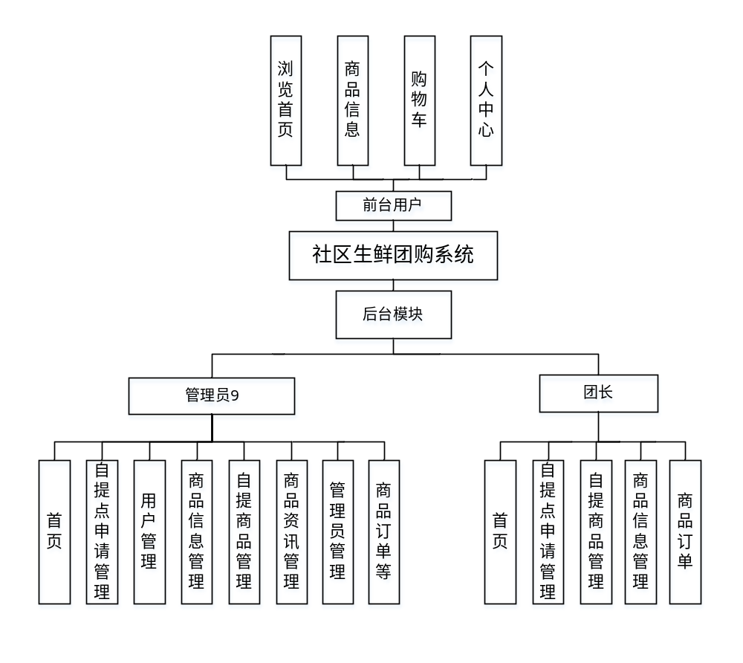
系统总体模块设计图

Slide 12
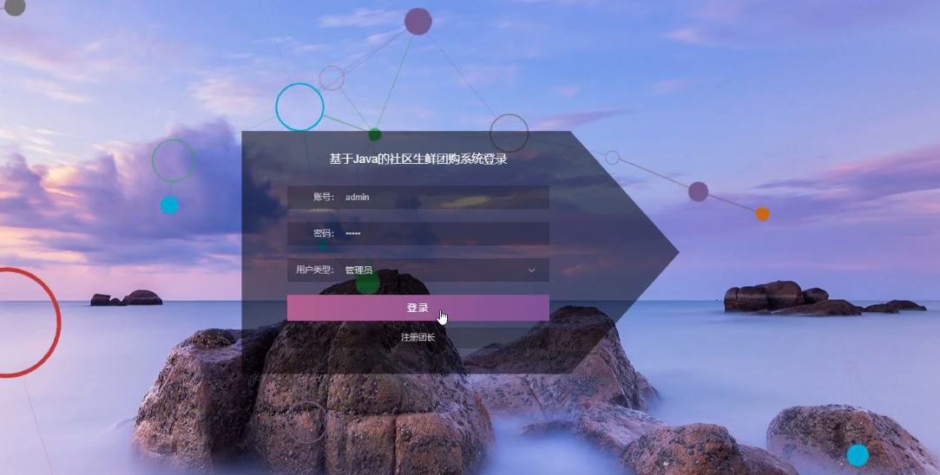
后台登录界面图

Slide 13
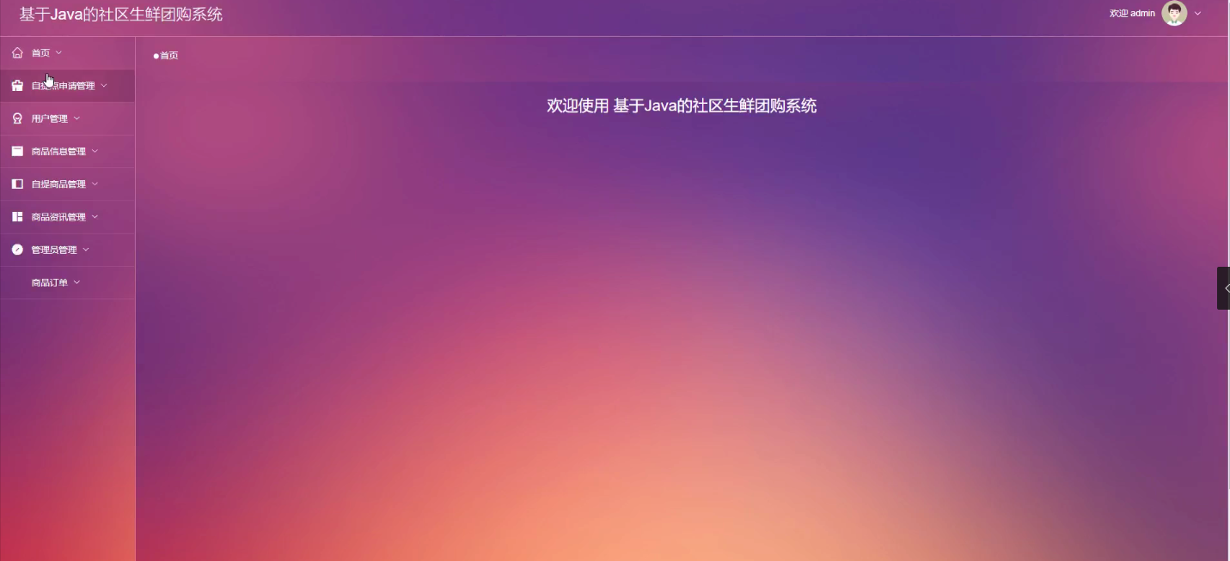
管理员功能界面图

Slide 14
结论
经过这段时间的努力，毕业设计作品完成了，整个设计开发过程没有预想的那样容易，但成品还算是比较满意。记得最开始选择本专业时，因为觉得比较酷，再加上这个专业比较热门，随流，慢慢接触这个专业时，才发现很多东西并不是像所表现出来的那一面，本专业所涉及的知识点是非常多的，而且需要不断学习新知识，需要有足够的耐心解决问题，知识点要彻底掌握，要耐得住寂寞，经受得住失败。而现在，对于我所要从事的专业，我是非常感兴趣的，我喜欢经历过万般历练后的成功带给我的喜悦和自豪，我喜欢通过自己的努力将设想变成现实，我喜欢因为我所设计及开发的系统真正的运用到实际中，我会一直保持这份初心，做的更好。
最开始建模时，需要对系统进行全面的分析，这就需要开发者对于开发工具及技术知识的掌握，前期，我翻阅了大量的书籍资料，通过对用户需求进行分析，最终运用的开发工具是Eclipse，数据库用的是MySQL，编程技术采用JAVA，本生鲜团购系统的功能模块基本运行比较稳定，达到预期目标，可以满足使用需求。本次设计及开发系统对于我来说是一次非常好的实践的机会，将自己对于知识的理解通过系统呈现出来，在实践过程中可以知道自己还存在哪些不足，而且对于解决问题的能力也得到了提高。想要做好一件事真的不容易，想要做好一个系统也不是容易的事，在设计过程中，遇到了大大小小的阻碍， 所以，只有攻克这些阻碍，才能不断完善，才会不断进步。
通过这次的毕业设计，我明白了很多道理，我们不应该只局限在某一个方面，要多方面发展，做任何事都必须有足够的耐心和细心，永远都不要停止学习，不要满足于当前，不进步就是退步，目标一旦确认。了，就坚持不懈地走到头。在未来的人生道路上，我希望自己能够一直努力，保持初心，努力成为更好的自己。

Slide 15
致谢
随着毕业设计作品的完成，我的大学生活也即将结束，大学之所以称之为大学，和我们所经历过的小学、初中和高中是有区别的，大学学习没有那么多的限制，比较自由，我们可以选择的范围更加宽广。在大学中，我学到了很多，我所收获的除了专业知识，还有更重要的是综合处理事情的能力。
在这段大学的旅途中，我是幸运的，有幸遇到一群良师益友，非常感谢你们陪我走过这一段路，感恩导师，谢谢你们在我迷茫的时候给我指引方向，在前进道路上不断给我纠正错误，鞭策我不断前进；感恩同学，谢谢你们不厌其烦，这段时间没少叨扰，感谢你们的帮助，在我遇到困难时，帮我查阅收集资料，当我陷入误区时，指正我的错误，避免我钻牛角尖，是你们，给予了我前进的动力；感恩学校领导，谢谢对于我物资及生活上的支持；感恩父母，谢谢你们无条件的关爱；感恩我身边的一切。
最后，再次衷心地感谢帮助我的所有人，新的旅途即将开始，我会坚持初心，往后余生，心存感激，继续前进。

Slide 16
THE END!
谢谢观看

